Slide 1
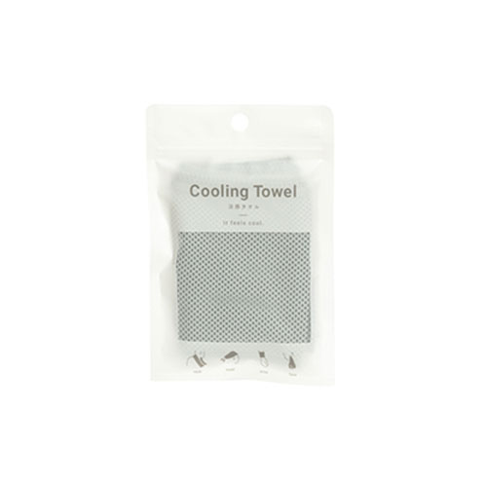
【提案書】
涼感タオル
特徴
夏のノベルティに人気の涼感タオル。濡らして絞って振った後、首や手首など冷やしたい箇所に巻くだけで涼感を得ることができます。濡れたまま収納可能なジッパーケース付きで持ち運びに便利！
納期
納期スペース
仕様
素材：ポリエステル
サイズ：100×900ｍｍ
包装：ジッパーケース入 素材
お見積
お見積りスペース

